Slide 1






Chào mừng các bạn đến với tiết học trực tuyến
Môn: Thể dục

Slide 2
Thứ hai ngày tháng 4 năm 2020
THỂ DỤC
Bài 22: Bài thể dục- trò chơi vận động
1. Địa điểm
Nơi thóang mát: Ban công, phòng khách, ngoài sân...
Trang phục gọn gàng, đeo giày thể thao hoặc dép quai hậu
2. Phương tiện

Slide 3
Thứ hai ngày tháng 4 năm 2020
THỂ DỤC
Bài 22: Bài thể dục- trò chơi vận động
I. Khởi động:
Mời tất cả các bạn đứng lên và chúng ta cùng khởi động

Slide 4
Thứ hai ngày tháng 4 năm 2020
THỂ DỤC
Bài 22: Bài thể dục- trò chơi vận động
Chúng ta đã học được mấy động tác của bài thể dục phát triển chung.
A: 1 động tác
B: 2 động tác
C: 3 động tác
D: 4 động tác

Slide 5
Thứ hai ngày tháng 4 năm 2020
THỂ DỤC
Bài 22: Bài thể dục- trò chơi vận động
Thứ tự động tác nào được xắp xếp đúng.
A: Vươn thở, tay, chân, vặn mình
B: Vặn mình, Vươn thở, tay, chân.
C: Vươn thở, vặn mình, tay, chân.
D: Vươn thở, tay, vặn mình, chân.

Slide 6
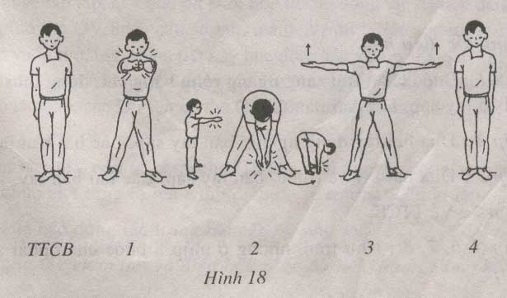
Thứ hai ngày tháng 4 năm 2020
THỂ DỤC
Bài 22: Bài thể dục- trò chơi vận động
II. Học động tác bụng của bài thể dục phát triển chung.

Slide 7
Thứ hai ngày tháng 4 năm 2020
THỂ DỤC
Bài 22: Bài thể dục- trò chơi vận động
Học động tác bụng của bài thể dục phát triển chung.
Mời các bạn đứng lên quan sát và cùng thực hiện theo cô

Slide 8
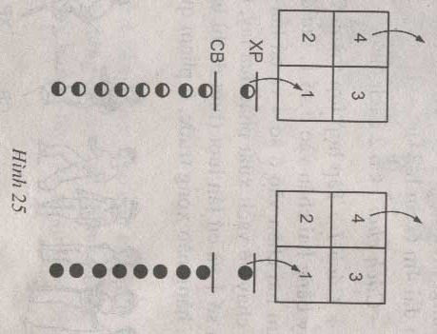
Thứ hai ngày tháng 4 năm 2020
THỂ DỤC
Bài 22: Bài thể dục- trò chơi vận động
III. Trò chơi “Nhảy đúng, nhảy nhanh”

Slide 9
Thứ hai ngày tháng 4 năm 2020
THỂ DỤC
Bài 22: Bài thể dục- trò chơi vận động
IV. Thả lỏng

Slide 10
PHÒNG GD&ĐT THANH THỦY
TRƯỜNG TH XUÂN LỘC
Thank you very much
Good bye! See you again!
GV: Nguyễn Thị Bình

